Slide 1
HERRAMIENTA DE MONITOREO RÁPIDO DEL SERVICIO EDUCATIVO

Slide 2
LOS SERVICIOS QUE DEBE RECIBIR EL ESTUDIANTE
¿Cómo sabemos que el servicio ha llegado al estudiante?
Materiales educativos
Docentes
Infraestructura y mobiliario
LOGRO DE APRENDIZAJES
¿Cómo sabemos en qué condiciones llega el servicio al estudiante?
Valor del servicio educativo: Cantidad suficiente, oportunidad y calidad

Slide 3
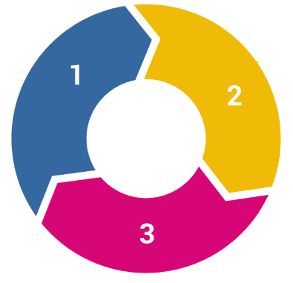
¿QUÉ ES EL RAPINFO?
RAPINFO: Es una herramienta de gestión diseñada para que las UGEL realicen el monitoreo rápido del servicio que se brinda a los estudiantes en las II. EE.
RapiDoc
Monitoreo del desarrollo de las horas lectivas en Comunicación y Matemática en Educación Secundaria
RapiMate
Monitoreo de la entrega de los cuadernos de trabajo a los estudiantes en las II.EE de EBR.
MÓDULOS
RapiInfra
Monitoreo de las condiciones de infraestructura y mobiliario de las II.EE.

Slide 4
OBJETIVO DEL RAPINFO
INDICADORES A MEDIR
Que las UGEL incorporen en su gestión el desarrollo de prácticas de monitoreo que permita el recojo de información y toma de decisiones rápidas sobre las condiciones las condiciones del servicio educativo que se brinda a los estudiantes en las II.EE.
Número y porcentaje de estudiantes que recibieron oportunamente los cuadernos de trabajo.
Número y porcentaje de instituciones educativas que entregaron oportunamente los cuadernos de trabajo a los estudiantes.
Número y porcentaje de estudiantes que reciben las horas lectivas completas de Matemática y Comunicación.
Número y porcentaje de estudiantes que cuentan con mobiliario para el desarrollo de clases

Slide 5
ORGANIZACIÓN PARA LA IMPLEMENTACIÓN
INSTANCIA | ACTORES | FUNCIONES BÁSICAS
MINEDU (DAGED) | Equipo de Modelos de Organización y Gestión | Realizar el diseño conceptual de la herramienta de gestión
 | Equipo de Desarrollo de Herramientas de Gestión y Análisis de Información | Elaborar la herramienta de gestión.
 | Equipo de Validación y Seguimiento | Elaborar material de apoyo y orientación. Realizar el seguimiento. Brindar asistencia técnica a las UGEL.
DRE/GRE | Dirección/Gerencia | Supervisar la implementación de la herramienta.
UGEL | Dirección/Jefaturas | Realizar el seguimiento a la implementación de la herramienta.
 | Responsable RAPIMATE/RAPIDOC | Generar y remitir información
INSTITUCIÓN EDUCATIVA | Director de Institución Educativa | Brindar información solicitada por la UGEL.

Slide 6
Distribución de materiales educativos
RAPIMATE
MINEDU
UGEL
II.EE
La UGEL cuenta con información si el total de cuadernos fueron entregados a los estudiantes. Si faltaron o sobraron
La UGEL cuenta con información sobre quiénes no recibieron los cuadernos de trabajo.
La UGEL cuenta con información sobre los motivos por los cuales no fueron entregados.
La UGEL cuenta con información sobre fecha que fueron entregados a los estudiantes.
La UGEL cuenta con información sobre la fecha que empiezan a usarlos

Slide 7
COBERTURA DEL MONITOREO DEL RAPIMATE
Nivel | Grados/Años | Cuadernos de trabajo | N° de estudiantes*
Inicial | 4 - 5 | Aprendemos jugando para 4 y 5 años | 2
Primaria | 1° - 2° | Matemática y Comunicación | 2
 | 3° - 6° | Matemática, Comunicación y Ciencia y Ambiente | 4
Secundaria | 1° - 5° | Matemática, Comunicación e Historia, geografía y economía | 5
II.EE con pecosa emitida en SIGA al 28 de febrero.
Plazo del monitoreo: del 19 al 28 de marzo

Slide 8
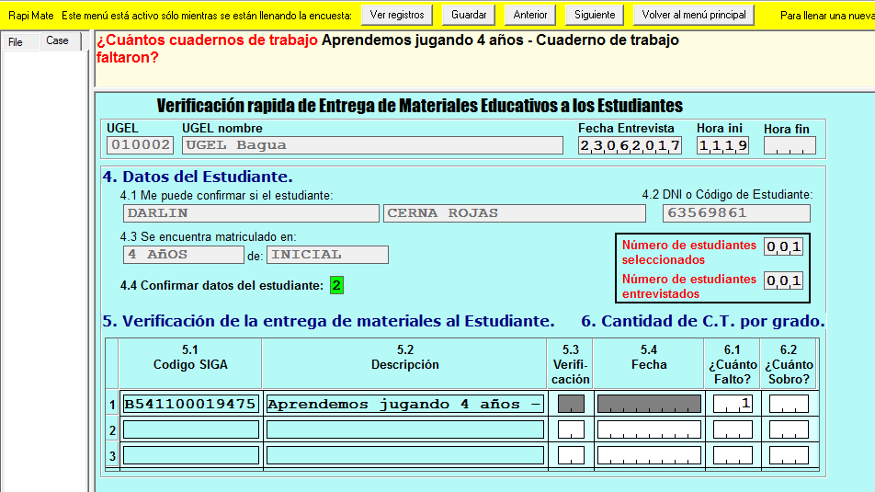
ESTRUCTURA DEL RAPIMATE
Pantalla 2 presenta los datos del estudiante (nombres y apellidos, DNI, grado y nivel educativo) seleccionados aleatoriamente para validarlos, así como la relación y cantidad de cuadernos de trabajo para verificar si fueron entregados a los estudiantes, indicando la fecha de su recepción por los mismos.
Pantalla 1 de la herramienta muestra la información pre cargada de la I.E y datos del director (nombres y apellidos, DNI) que deben ser validados o digitados, según el directorio o padrón

Slide 9
1
DAGED envía por correo el RAPINFO y la guía del usuario al especialista de la UGEL y la DRE
DAGED
DRE/GRE
5
DAGED remite reporte de resultados a UGEL y DRE.
4
2
DAGED remite respuestas automáticas a UGEL y director de I.E.
UGEL
Especialista de la UGEL envía el RAPINFO al director de la I.E. que cuentan con internet; caso contrario, solicita telefónicamente la información y remite a la DAGED.
INSTITUCIÓN EDUCATIVA
3
Director de I.E envía archivo .DAT a la DAGED
Director I.E genera información

Slide 10
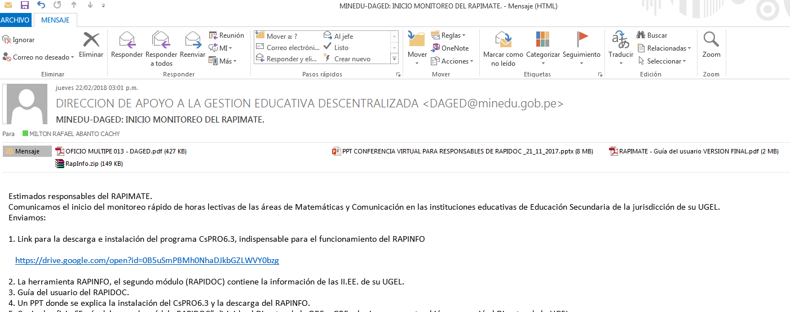
DESCARGA E INSTALACIÓN DEL CSPRO
1

Slide 11
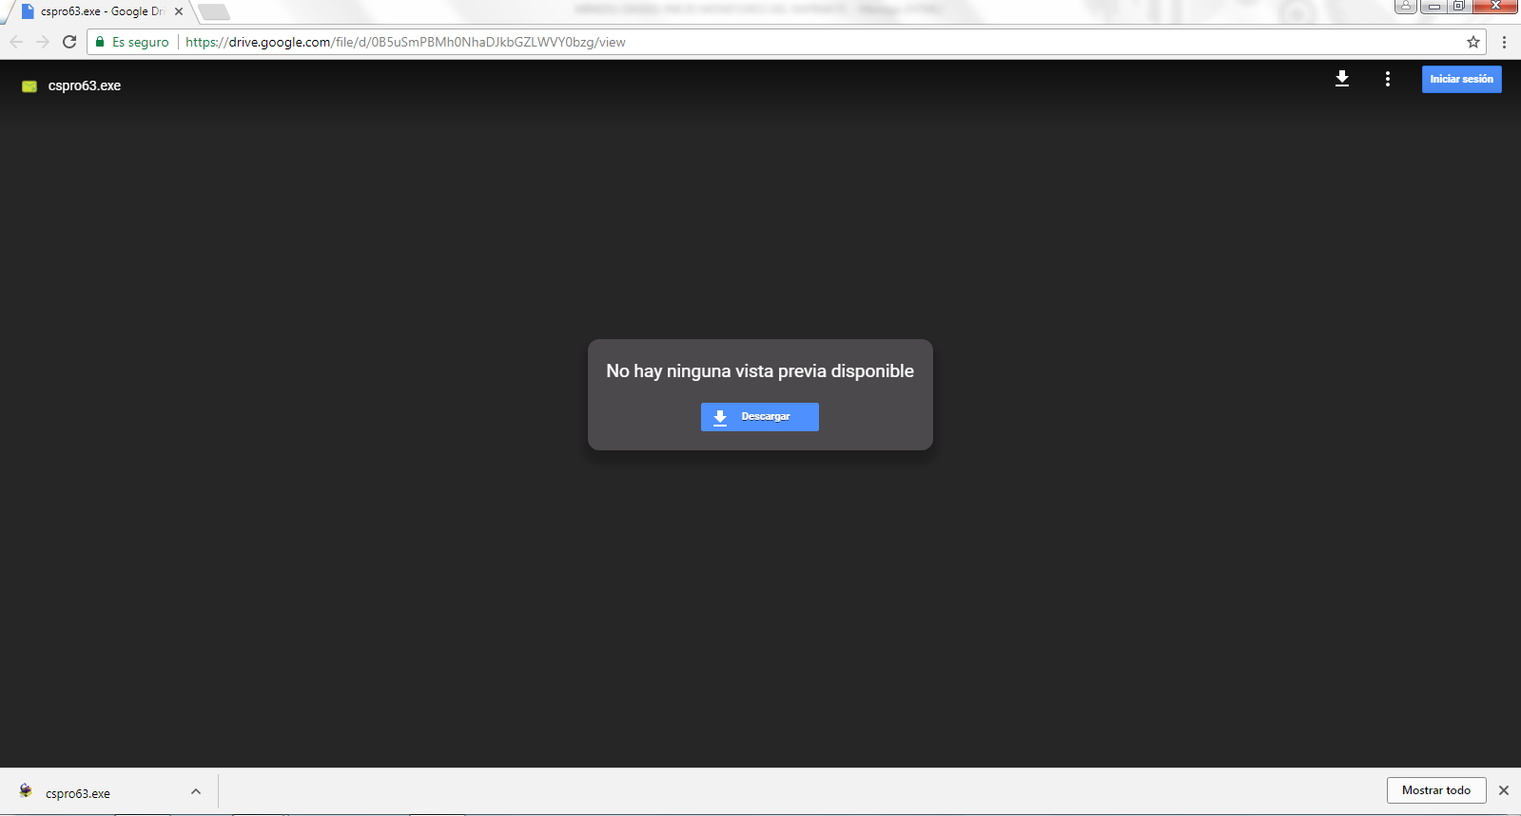
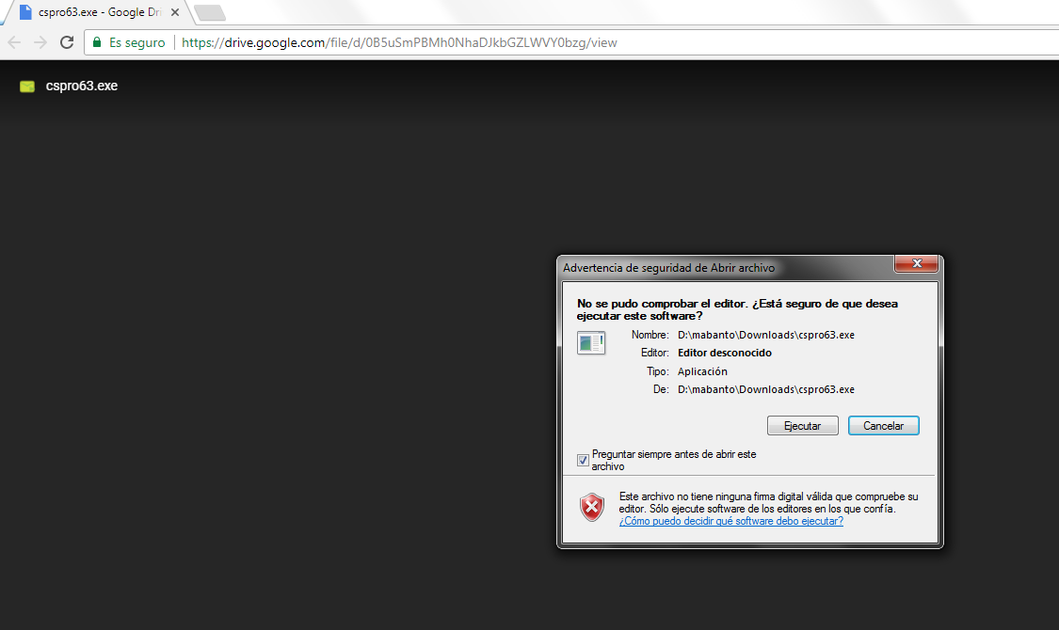
DESCARGA E INSTALACIÓN DEL CSPRO
2
3

Slide 12
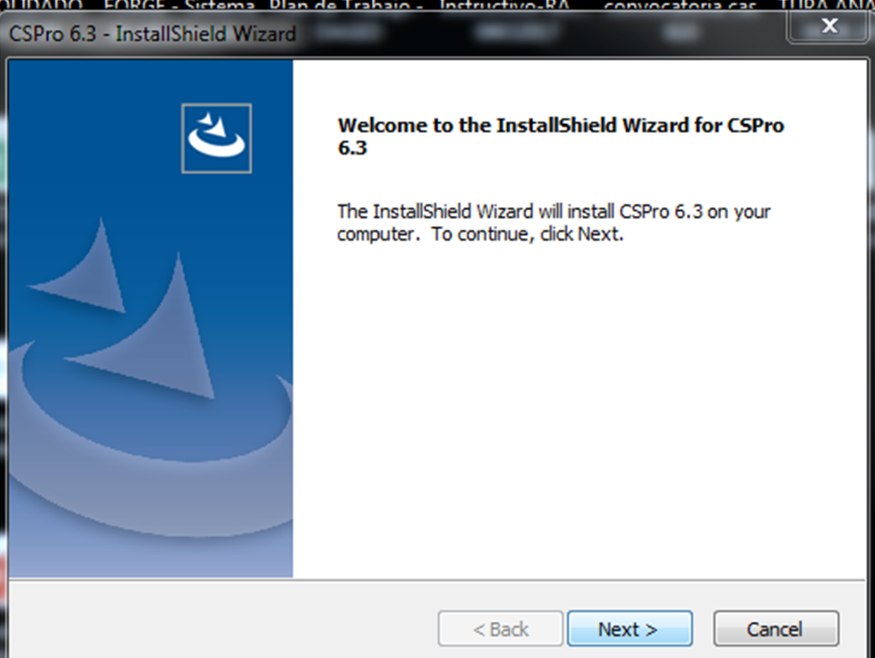
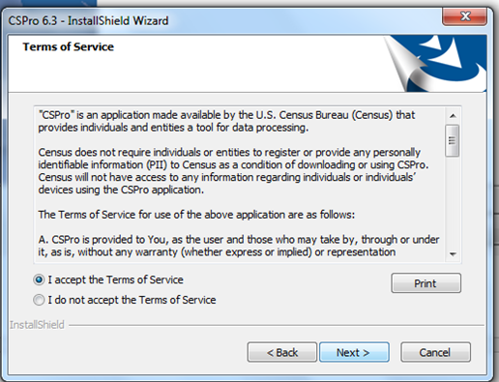
DESCARGA E INSTALACIÓN DEL CSPRO
4
5

Slide 13
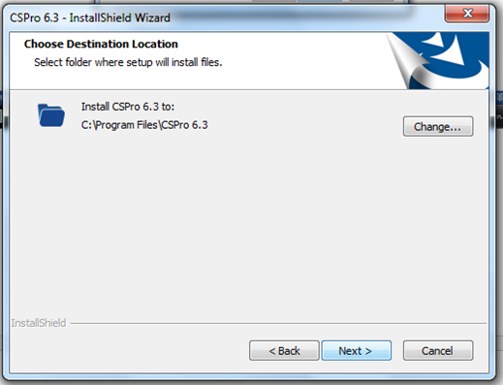
DESCARGA E INSTALACIÓN DEL CSPRO
6
7

Slide 14
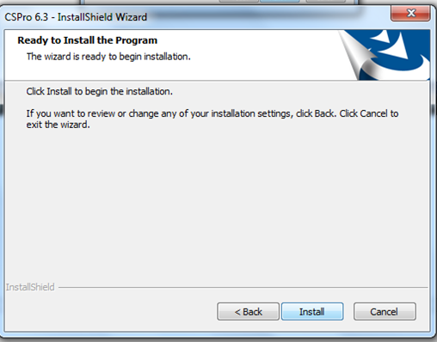
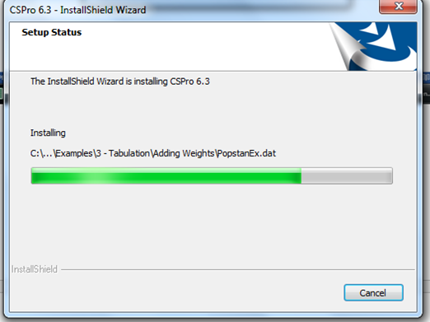
DESCARGA E INSTALACIÓN DEL CSPRO
8
9

Slide 15
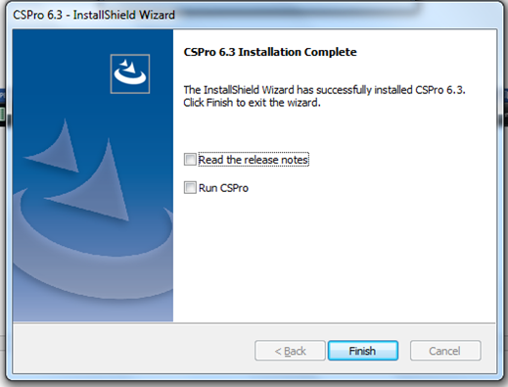
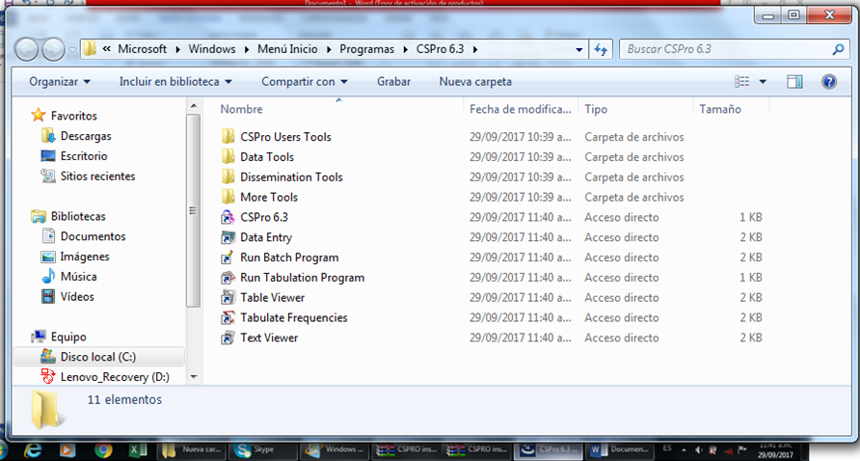
DESCARGA E INSTALACIÓN DEL CSPRO
10
11

Slide 16
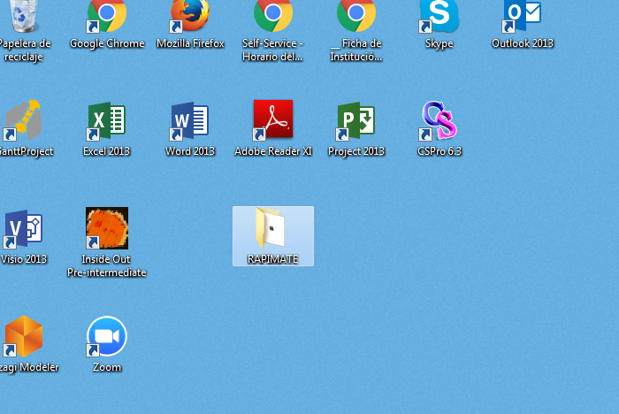
DESCARGA DEL RAPIMATE
1
2

